Slide 1
Описание передового российского опыта создания видеоуроков и рекомендации по его распространению

Slide 2
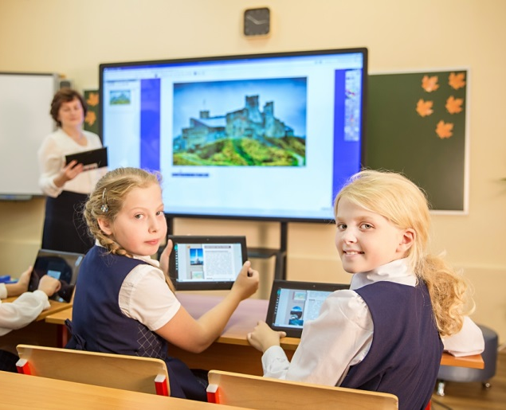
повышает эффективность образовательного процесса
формирует интерес к изучаемому предмету
способствует повышению степени усвоения учебного материала
живой интерес у обучающихся
знания
доступные
к восприятию
оригинальная форма
СЕГОДНЯ МУЛЬТИМЕДИЙНЫЙ УРОК ЯВЛЯЕТСЯ СТАНДАРТНЫМ ИНСТРУМЕНТОМ, КОТОРЫЙ ОБЛЕГЧАЕТ ТРУД ПРЕПОДАВАТЕЛЯ ПРИ ИЗУЧЕНИИ НОВОГО УЧЕБНОГО МАТЕРИАЛА ИЛИ ЕГО ПОВТОРЕНИИ
понятные, запоминающиеся образы
простая визуальная форма
повышает уровень индивидуализации обучения
развивает самостоятельность учащихся

Slide 3
ИССЛЕДОВАНИЕ ПЕРЕДОВОГО ОПЫТА СОЗДАНИЯ И ИСПОЛЬЗОВАНИЯ УЧЕБНЫХ МАТЕРИАЛОВ (ВИДЕОУРОКОВ) В ПРЕПОДАВАНИИ УЧЕБНЫХ ПРЕДМЕТОВ ПОЗВОЛИЛО:
01
Реализовать единство применяемых методик и технологий, усовершенствовать подходы к созданию учебных материалов для преподавания учебных предметов в общеобразовательных организациях, соответствующих ФГОС и ПООП, учитывающих передовой опыт в условиях развития современной цифровой образовательной среды
Выявить наиболее эффективные подходы, формы и технологии создания таких материалов
03
02
Разработать концепцию учебных материалов для преподавания учебных предметов
3

Slide 4
ПРОАНАЛИЗИРОВАНО 150 ИНТЕРНЕТ-РЕСУРСОВ ОБРАЗОВАТЕЛЬНОЙ ТЕМАТИКИ
Отобраны учебные материалы (видеоуроки) по 3 учебным предметам (предметным областям), отражающие передовой педагогический опыт из разных субъектов РФ
В результате анализа были определены наиболее масштабные проекты и образовательные организации, разработавшие учебные материалы (видеоуроки), которые могут быть рекомендованы к использованию для преподавания учебных предметов (предметных областей) в общеобразовательных организациях
4

Slide 5
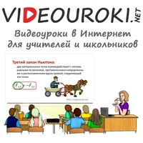
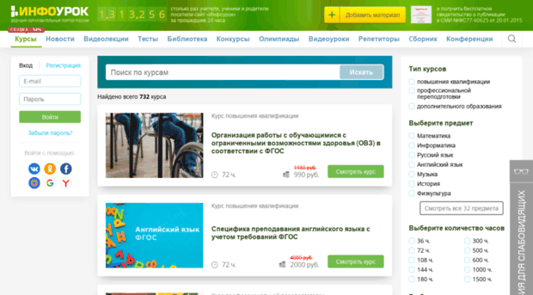
Проект videouroki.net.
Руководитель проекта - Дмитрий Тарасов
Электронный образовательный ресурс, ориентированный на учебник «Геометрия. 10-11 классы» Л. С. Атанясян. Учебные материалы представлены в виде 39 презентаций и 39 видеоуроков по геометрии для 10-го класса (ФГОС). Для проверки знаний обучающихся на электронном образовательном ресурсе представлены 21 тест в двух форматах.
Данный электронный образовательный ресурс имеет интерактивную составляющую, мультимедийные компоненты, соответствует передовым методам организации образовательного процесса и является интересным, как для педагогов, так и для обучающихся.
ООО «Инфоурок»
крупнейший образовательный
интернет-проект в России
База для размещения методических материалов и разработок, с помощью которых учителя могут делиться опытом или, наоборот, искать идеи среди работ своих коллег.

Slide 6
Проект «Ведки»
математический проект для дошкольников, учеников
1 - 4 классов, учителей, родителей
Учи.ру
российская онлайн-платформа, где учащиеся России изучают школьные предметы в интерактивной форме
Домашняя школа InternetUrok.ru
более 5000 подготовленных
видеоуроков и конспектов

Slide 7
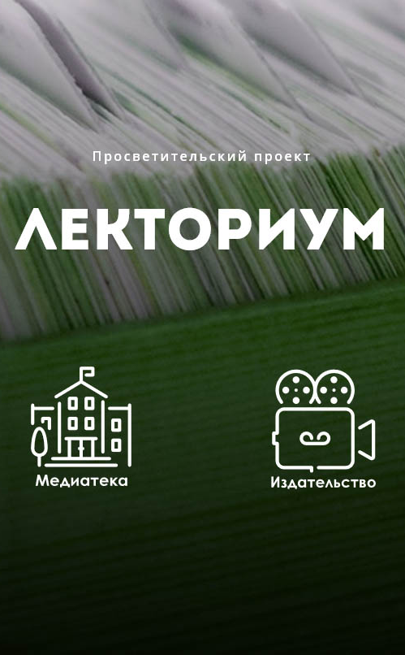
Лекториум входит в Консорциум открытого образования (Open Education Consortium)
Представлены материалы, которые позволят:
приводить контрпримеры и доказывать, что у задач нет решения;
логически обосновывать свои решения;
решать задачи на четность и чередование;
применять приемы и подходы к олимпиадным задачам
различного типа;
объяснять детям темы из олимпиадной математики
UniverTV.ru – открытый образовательный видеопортал
На данном образовательном портале можно:
посмотреть образовательные фильмы на различные темы;
побывать на лекциях в ведущих российских и зарубежных вузах;
посетить престижную научную конференцию или научно-популярную лекцию по интересующему вас вопросу;
в разделе «Школа» – увидеть лучшие образцы преподавания
сложных школьных тем

Slide 8
ЕГЭ?ОК!
подготовка обучающихся к ЕГЭ по математике
В видеолекциях и видеокурсах можно найти:
простое, четкое объяснение - ни одного лишнего слова, только
самое необходимое для понимания;
последовательную подачу материала от простого к сложному
с полным охватом всех типов задач по данной теме;
великолепные картинки, выполненные с помощью компьютерной графики;
анимированные чертежи
Школа «Летово»
авторские курсы, методические пособия, задания для олимпиад и ЕГЭ, организация летних профильных школ и различных кружков
Образовательная система «Школа 2100»
1. Концепция и научно-теоретические материалы, созданные авторским коллективом под научным руководством А.А. Леонтьева, Д.И. Фельдштейна, С.К. Бондыревой,
Ш.А. Амонашвили
2. Комплект учебно-методических комплексов, реализующих непрерывное образование по всем школьным предметам на основе концепции образовательной системы нового поколения
3. Набор современных образовательных технологий, обеспечивающих развитие предметных умений, универсальных учебных действий и личностных качеств школьников
4. Многоуровневая система повышения квалификации педагогов и руководителей образовательных организаций

Slide 9
ВИДЕОУРОКИ, РЕКОМЕНДОВАННЫЕ К РАСПРОСТРАНЕНИЮ ДЛЯ ПРЕПОДАВАНИЯ УЧЕБНЫХ ПРЕДМЕТОВ В ОБЩЕОБРАЗОВАТЕЛЬНЫХ ОРГАНИЗАЦИЯХ
ПЕРСОНАЛЬНЫЙ САЙТ УЧИТЕЛЯ МАТЕМАТИКИ ХОЛОДОВОЙ ОКСАНЫ ЕВГЕНЬЕВНЫ
видеоуроки по математики для обучающихся 5 – 9 классов
ПЕРСОНАЛЬНЫЙ САЙТ ПЕРЕГУДОВОЙ НАТАЛЬИ АЛЕКСАНДРОВНЫ, УЧИТЕЛЯ ФИЗИКИ И ИНФОРМАТИКИ
видеоуроки по физики по трем группам, более 150 роликов
САЙТ УЧИТЕЛЯ МАТЕМАТИКИ БАРАБАШ ЕЛЕНЫ АНАТОЛЬЕВНЫ
дистанционная подготовка к ОГЭ по математике
САЙТ УЧИТЕЛЯ ХИМИИ КИМ НАТАЛЬИ ВИКТОРОВНЫ
видеоуроки имеют практическую направленность, показаны в виде опытов и использованием соответствующего инструментария

Slide 10
ПРЕДСТАВЛЕННЫЙ ОПЫТ УЧИТЕЛЕЙ НАПРАВЛЕН НА РЕШЕНИЕ АКТУАЛЬНЫХ ЗАДАЧ ОБРАЗОВАТЕЛЬНЫХ ОРГАНИЗАЦИЙ, ОБЕСПЕЧЕНИЕ ВЫСОКИХ И СТОЙКИХ РЕЗУЛЬТАТОВ ОБУЧЕНИЯ, ВОСПИТАНИЯ И РАЗВИТИЯ ДЕТЕЙ
САЙТ ЛОТОЦКОЙ Е. Г. , УЧИТЕЛЯ БИОЛОГИИ И ГЕОГРАФИИ
на сайте представлено 671 видеоматериал
САЙТ КИРИЛЛОВОЙ СВЕТЛАНЫ СЕМЕНОВНЫ, УЧИТЕЛЯ БИОЛОГИИ
используются видеоролики по темам предмета из иностранных источников
САЙТ ЛЕВЧЕНКО АЛЕКСАНДРА СЕРГЕЕВИЧА, УЧИТЕЛЯ ИНФОРМАТИКИ И ИКТ
видеоуроки по программированию, полезные советы по работе с компьютером
САЙТ БЕЛЯКОВА АЛЕКСЕЯ АНАТОЛЬЕВИЧА, УЧИТЕЛЯ ИНФОРМАТИКИ
информация представлена в доступной и интересной форме
САЙТ РОГОЖИНОЙ Т. В., ПРЕПОДАВАТЕЛЯ РУССКОГО ЯЗЫКА И ЛИТЕРАТУРЫ
просмотр фильма по изучаемому произведению
САЙТ МОЙ МИР. ЭЛЕКТРОННОЕ ПОРТФОЛИО ГУЩИНОЙ АННЫ ЮРЬЕВНЫ
учебные видеоматериалы связанные с историей развития математики
САЙТ СИБИРИНОЙ ЕЛЕНЫ РУДОЛЬФОВНЫ, УЧИТЕЛЯ АНГЛИЙСКОГО ЯЗЫКА
видеоматериалы для изучения английского языка
ВИРТУАЛЬНЫЕ ЛАБОРАТОРНЫЕ РАБОТЫ ПО ФИЗИКЕ
виртуальные лабораторные по физике, эксперименты не выходя из дома

Slide 11
ОСНОВАНИЕМ ДЛЯ ИСПОЛЬЗОВАНИЯ ДАННЫХ РЕСУРСОВ ЯВЛЯЕТСЯ ИХ ВОСТРЕБОВАННОСТЬ
Процесс распространения опыта, пропаганду описанных выше ресурсов и проектов можно реализовать с помощью следующих форм:
- представление сведений о передовом опыте в базе данных;
- размещение информационных бюллетеней о передовом педагогическом опыте в сети Интернет на сайтах методических объединений учителей, педагогических форумов и сообществ;
- заседания методических объединений;
- Конкурсы педагогического мастерства;
- мастер-классы и семинары-практикумы;
- научно-практические конференции.
11

Slide 12
Спасибо за внимание!

